Slide 1
DIGITÁLIS HITTANÓRA
ÁLDÁS, BÉKESSÉG!
A mai óra témája:
A pünkösdi ünnepkör

Slide 2
Kedves Hittanos Barátom!
ISTEN HOZOTT!
A digitális hittanórán szükséged lesz a következőkre:
Internet kapcsolat
Laptop, okostelefon vagy tablet
Hangszóró vagy fülhallgató
Üres lap vagy a füzeted és ceruza.
A Te lelkes hozzáállásod. ☺
Javaslat: A PPT fájlok megjelenítéséhez használd a WPS Office ingyenes verzióját (Letölthető innen: WPS Office letöltések ).
Az alkalmazás elérhető Windows-os és Android-os platformokra is!
Kérlek, hogy olvasd el a diákon szereplő információkat és kövesd az utasításokat!
Állítsd be a diavetítést és indítsd el a PPT-t!

Slide 3


Áldás, békesség!
Kezdd a digitális hittanórát az óra eleji imádsággal!

Slide 4

Milyen időszakban vagyunk most?
Mi jut eszedbe erről a kérdésről?
Lassan vége az iskolának…
☺
Lassan vége az iskolának… ☹
Nemrég volt a mennybemenetel ünnepe.
Összefoglaló órák és dolgozatok vannak…
Pünkösd közeleg!
Lapozz és beszéljünk erről kicsit!

Slide 5

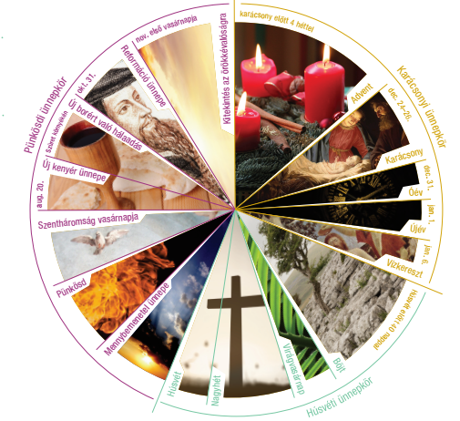
Most a pünkösdi ünnepkörben vagyunk
Emlékszel még?
Ezek az egyházi év ünnepei

Slide 6
A pünkösdi ünnepkör további ünnepei a pünkösdön kívül:
1. mennybemenetel ünnepe, amit áldozócsütörtökként is ismerünk. Jézus mennybemenetelére emlékezünk.
2. Szentháromság vasárnapja, mely napon a Szentháromság Isten munkájára emlékezünk.
3. új kenyér ünnepe, amikor hálát adunk Isten gondviseléséért és a termésért.
4. új borért való hálaadás, amikor szintén Isten gondviseléséért és a termésért adunk hálát.
5. reformáció ünnepe, mely során az egyház megújulására, a reformáció indulására emlékezünk.
6. kitekintés az örökkévalóságra, amikor az örök életre, Isten örökkévalóságára tekintünk.
Nézz utána, hogy mikor ünnepeljük ezeket!

Slide 7
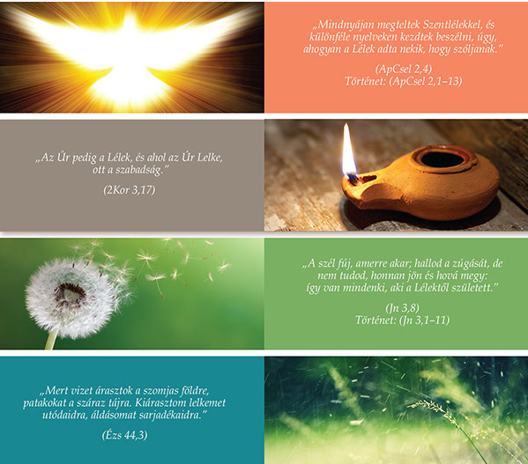
Olyan képeslapokat és bibliai Igéket láthatsz a lap alatt, amelyek a pünkösd legfontosabb személyéről, a Szentlélekről mondanak el különböző információkat.
Lapozz!
Olvasd el a bibliai Igéket!
Nézd meg a szimbólumokat ábrázoló képeslapokat!
Gondolkozz és keresd meg a kapcsolópontokat!

Slide 9
Ezek a képek a Szentlélekhez kapcsolhatók. Pünkösdkor a Szentlélek eljövetelét ünnepeljük. Ő Pártfogó, akit Jézus ígért a tanítványoknak!
Emlékszel az ígéretére?
Lapozz és idézd fel Jézus ígéretét!

Slide 10
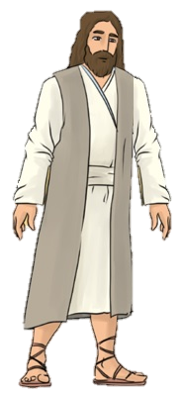
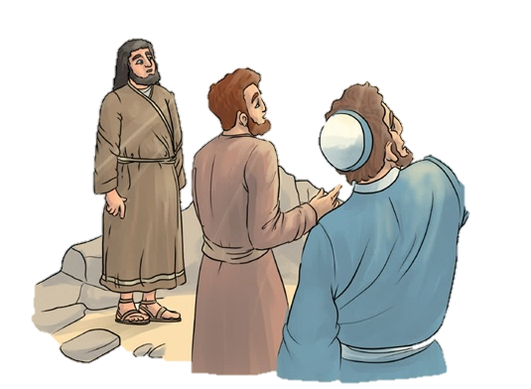
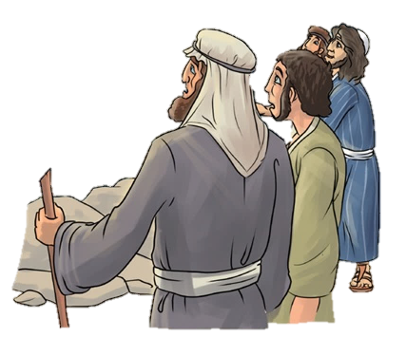
De ne búsuljatok, mert elküldöm magam helyett a Szentlelket, azt a mennyei erőt, akit Atyám ígért nektek! Ő mindig veletek lesz, és erőt ad nektek ahhoz, hogy elvigyétek az örömhírt az egész világba.
Azt, hogy mikor jön el az én királyságom ideje, nem mondhatom el nektek! Csak annyit mondhatok, most búcsúznunk kell, én visszamegyek az Atyához.
Mikor alapítod meg a királyságodat Mester?
Most pedig menjetek vissza Jeruzsálembe és várjatok Rá türelmesen!
Most teszed meg?
Mikor veszed át az uralmat?
Most alapítod meg?

Slide 11

Kicsoda a Szentlélek?
Ő maga Isten.
A Szentháromság harmadik személye.
Lélek, Akinek a hatását, munkáját érezhetjük az életünkben.
A Szentírás tudósítása szerint a teremtéstől kezdve működik. Ezt mondja az Ige: „Isten Lelke lebegett a vizek fölött.” (1Móz 1,2) Olvashatunk arról is, hogy a világ fenntartásában, irányításában is részt vesz, de leginkább ott találkozunk Vele, ahol az Isten embereinek erőt, szavakat, hitet ad.
Pünkösdöt úgy nevezzük, hogy a Szentlélek kitöltetésének az ünnepe. A Szentírás úgy írja ezt le, mint különleges eseményt, amelynek során a Jézus által megígért Pártfogó, a Szentlélek kiáradt az apostolokra (ApCsel 2). Ezután, a Szentlélek hatására Péter hirdetni kezdte a megváltás örömüzenetét az embereknek. A Szentlélek által tudott szólni az emberekhez, majd a Szentlélek segített abban is, hogy az ott lévők közül sokan felismerték és elfogadták ezt a kegyelmet. A megtérőkből jött létre az első keresztyén gyülekezet.
Jézus a Szentlelket ígérte tanítványainak.

Slide 12
Láthatatlanul van jelen a világban, a hívő emberek életében.
Nem mindig könnyű felismerni a Szentlélek munkáját. Tudatosan figyelhetjük azonban, és ekkor jelenlétét érezhetjük.
A Biblia különböző módon nevezi, tettei alapján a Szentlelket. Személyként ír Róla, aki tanít, vezet, segít, bátorít.
Hogyan munkálkodik a Szentlélek?

Slide 13
Jézus Pártfogónak nevezi (Jn 14,16), Aki a tanítványokkal van mindig. Ő tesz alkalmassá és késszé arra, hogy Istent a szívünkbe fogadjuk és az Ő akaratát akarjuk követni.
Az igazság Lelkének is nevezi (Jn 14,17), Aki vezet bennünket, és megmutatja, hogy mi az igaz és helyes Isten akarata szerint. Az ember ezt önmagától nem tudja felismerni, de Isten Szentlelke segít nekünk a saját bűneink és az Isten szerinti változás felismerésében (Jn 16,7–8).
Szentlelket mindenki kaphat, aki hisz Jézus Krisztusban, és szívébe akarja fogadni az Isten Igéit.
Ha a Szentlélek által Isten a szívünkben él, akkor a hívő ember élete megváltozik. A Biblia azt tanítja erről, hogy a Szentlélek emberi életünkben felismerhető azokról a tettekről (jó gyümölcsökről), amelyeket teszünk. „A Lélek gyümölcse pedig: szeretet, öröm, békesség, türelem, szívesség, jóság, hűség, szelídség, önmegtartóztatás. Az ilyenek ellen nincs törvény.” (Gal 5,22–23)
A Szentlélek Vigasztaló Úr (Róm 8,26). Mellettünk áll a nehéz helyzetekben is. Bátorító Igéket és szavakat juttat eszünkbe, biztat a kitartásra. Velünk van, együtt hordozza velünk a terheinket. Mindeközben reménységet ad a számunkra. Támaszkodhatunk Rá, és bízhatunk abban, hogy Isten minden élethelyzetünkből a számunkra legjobbat hozza ki.
Hogyan munkálkodik a Szentlélek?

Slide 14
Mivel a Szentlelket magát nem láthatjuk, a Biblia különböző szimbólumok segítségével írja le.
Szél: pünkösdkor is így érzékelték, nagy szélzúgás támadt. Láthatatlanul, de nagy erőket tud megmozgatni a szél. Szabadon mozog a világban. A Szentlélek munkáját sem mindig látjuk, és nem tudjuk, hogy mikor és honnan érkezik.
Víz: Jézus a Szentlelket élő vízhez hasonlította (Jn 7,38–39). A víz oltja a szomjúságot, felüdít, elmossa a szennyet. A Szentlélek a lelkünk szomjúságát oltja, és lemossa, kimossa belőlünk a bűnös tetteinket.
Tűz: a Szentlélek világosságánál ismerheti meg az ember teljesen magát. A hiányosságait és a lehetőségeit is. Isten a szívünkben és fejünkben így ad világosságot.
Galamb: Jézus megkeresztelkedésekor a Szentlélek galamb képében szállt rá. Isten szabad jelenlétét mutatja. Békességet teremt, és szelíd.
A Szentlélek és jelképei
Lapozz és idézd fel ezeket!

Slide 16


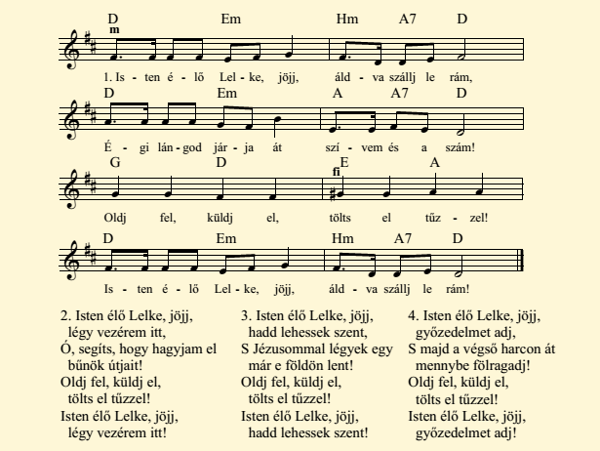


Kattints a hangszóróra és hallgasd meg a Református Énekeskönyv 463. énekét!
Vajon miért nevezi az 1. versszak a Szentlelket égi lángnak?
Mert pünkösdkor láng formájában jelent meg a Szentlélek.
Kattints ide
a válaszért!

Slide 17

Mi Atyánk, aki a mennyekben vagy.
Szenteltessék meg a te neved, jöjjön el a te országod,
legyen meg a te akaratod, amint a mennyben úgy a földön is.
Mindennapi kenyerünket add meg nekünk ma,
És bocsásd meg vétkeinket, minképpen mi is megbocsátunk
az ellenünk vétkezőknek.
És ne vigy minket kísértésbe, de szabadíts meg a gonosztól,
Mert Tiéd az ország, a hatalom, és a dicsőség mindörökké.
Ámen.
Kedves Hittanos!
Várunk a következő digitális hittanórára!
Áldás, békesség!

